Slide 1

函数
先看迷宫 引例介绍右边查看类的函数
用的几乎都是基础的东西假如加了实验室的话不到半年肯定能做出来 当然也不是说不加就做不出来只是人都有惰性加了大家都在写就会很激励吧
中北大学 ACM-ICPC 创新实验室

Slide 2
y=f(x) 数学函数
先看一个大家比较熟悉的概念
f()干了的活就是给它一个数处理过后编程了另一个
计算机函数也就是今天学的同样的道理，也是帮咱们干活的，只不过有时候没有输入的x有时候没有输出的y 有时候都没有
听起来越来越扯了对吧
没事记得初三刚刚开始学化学化合价是个啥意思死活没懂，后来不也用的好好的
x
输入
f( )
function
用来进行运算 sinx+ $e^{x}$@!#$~
用来进行运算 sinx+ 𝑒^𝑥@!#$~
y
输出

Slide 3
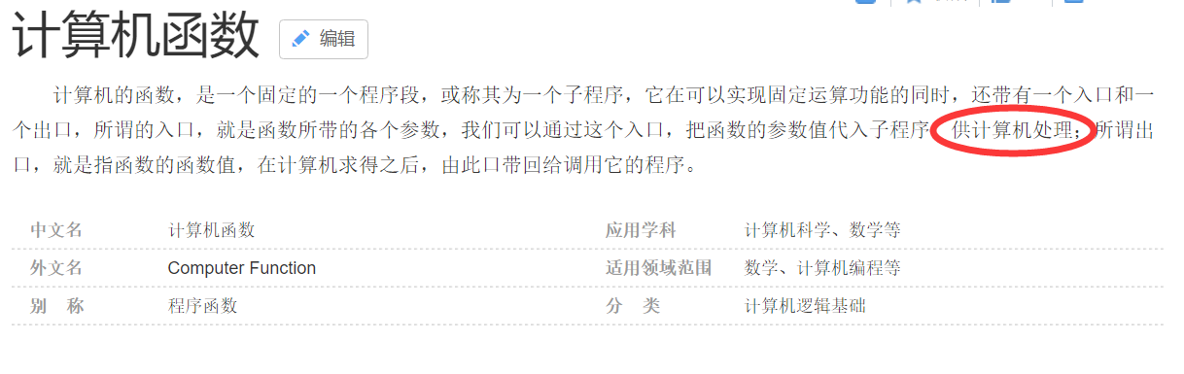
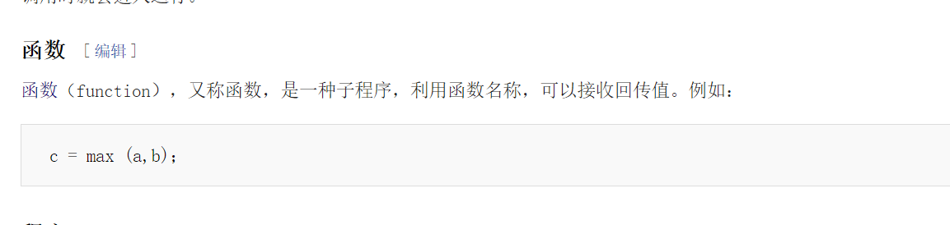
计算机函数
这是百度上的解释看看起来没啥卵用
然后看了维基
。。。更没卵用
总之就是干活的

Slide 4
计算机函数
Ｃ程序可由一个主函数和若干个其他函数构成
主函数调用其他函数，其他函数也可以互相调用
同一个函数可以被一个或多个函数调用任意多次
既然叫主函数就是只有一个
看hello看main函数
这就是一个函数
在各个函数中可以用其他函数

Slide 5
C语言程序的一般结构
main
a
b
c
d
e
f
g
h
i
e

Slide 6
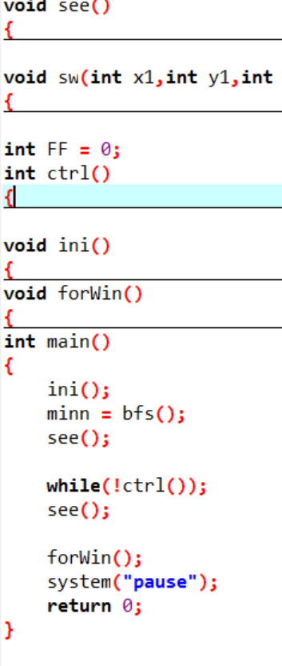
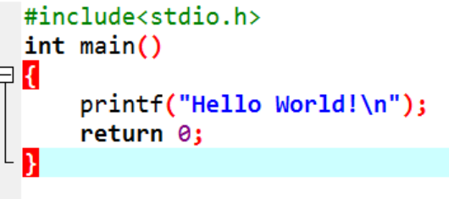
当一个程序想干的活大小不同时整个程序写起来就不同

Slide 7
模块化程序设计
基本思想：将一个大的程序按功能分割成一些小模块. 每个小模块根据需要还可以继续细分,直到分解成一个个功能独立的模块为止。
特点：
各模块相对独立、功能单一、结构清晰、接口简单,容易理解
各模块可以独立设计算法，单独编写和测试
一个模块中的错误不易扩散和蔓延到其它模块
众人可同时进行集体性开发
易于维护和功能扩充
优点应该不言而喻 和当班长一个道理
Notes:
使每一个模块成为相对独立、功能单一、结构清晰、接口简单、容易理解的程序
每个模块可以独立设计算法，单独编写和测试
一个模块中的错误不易扩散和蔓延到其它模块，
众人可同时进行集体性开发
软件具有模块结构，软件开发工作如同搭积木，一个模块可以在不同程序中多次使用

Slide 8
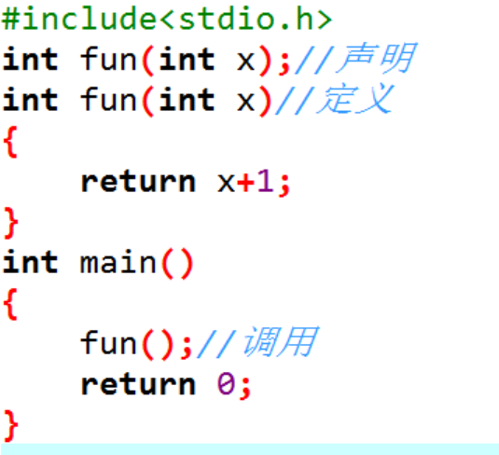
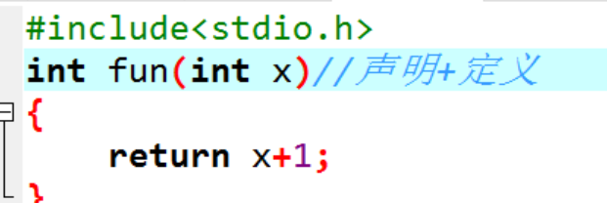
函数的使用
如同武侠小说一样你放个大招都要先喊出来
比如 排山倒海 然后出招
声明
定义（一般和上一步在一起）
调用
函数要先申明再调用

Slide 9
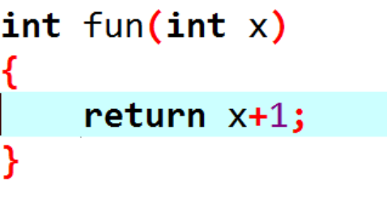
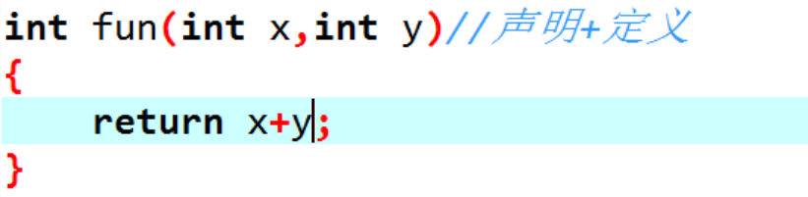
函数的定义
这里的定义不是像百科里边对一个词条的定义，而是对你要用的函数的定义就是让你计算机知道你这个函数让它干啥的
形式参数就是一个输入
return 的东西就是输出
定义有参函数的一般形式为:
类型名 函数名（形式参数类型 参数名）
｛
函数体
｝
多个参数用逗号隔开

Slide 10
函数的返回值
返回语句（return）
函数返回值则需要调用return语句来完成。该语句的一般形式：
return(表达式)；或 return 表达式；
例如： return;
return z;
return (z);
return (x>y?x:y);
函数返回值的类型即函数值的类型，函数值的类型以函数定义的类型为准

Slide 11
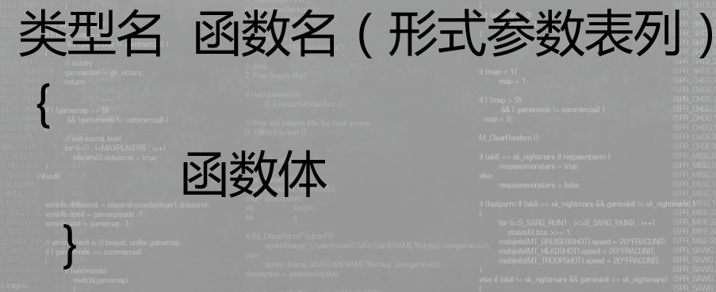
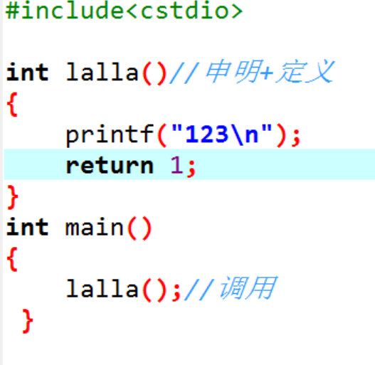
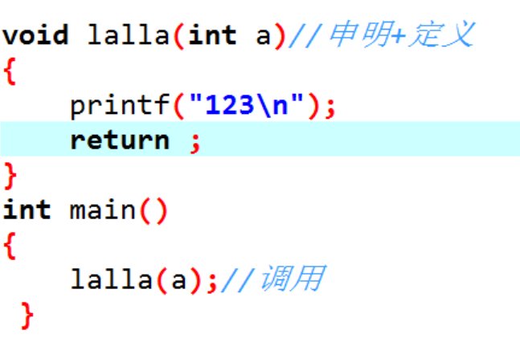
无参函数 无返回值函数

Slide 12
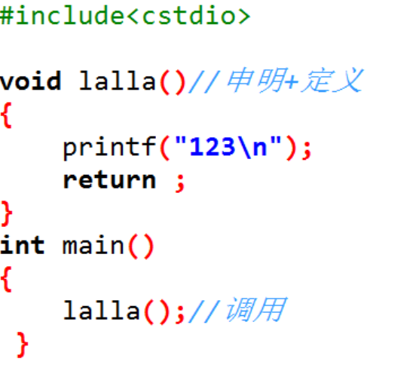
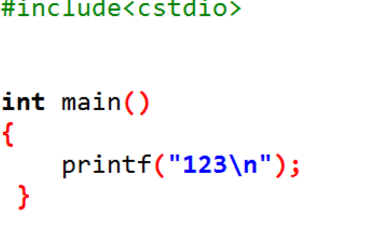
啥活也能干
有人可能会问没有返回值的函数就和没有y的
F（x）一样，有啥用呢，还是那句话函数就
是用来干活的 啥活也干，上页那个程序就
等价这个

Slide 13

函数调用时的参数传递
形式参数和实际参数
在调用有参函数时，主调函数和被调用函数之间有数据传递关系
定义函数时函数名后面的变量名称为“形式参数”（简称“形参”）
主调函数中调用一个函数时，函数名后面参数称为“实际参数”（简称“实参”）
实际参数可以是常量、变量或表达式，只要最后结果是一个符合函数定义时形参的类型就行

Slide 14
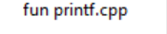
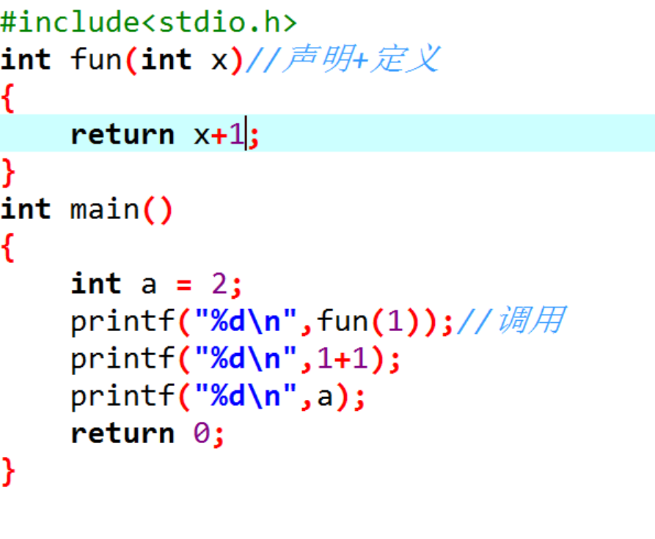
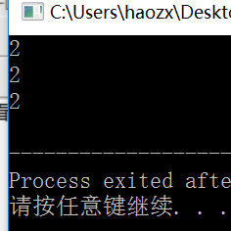
函数的调用
当作一个变量使用
同a 和 1+1一样
实际参数

Slide 15
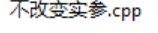
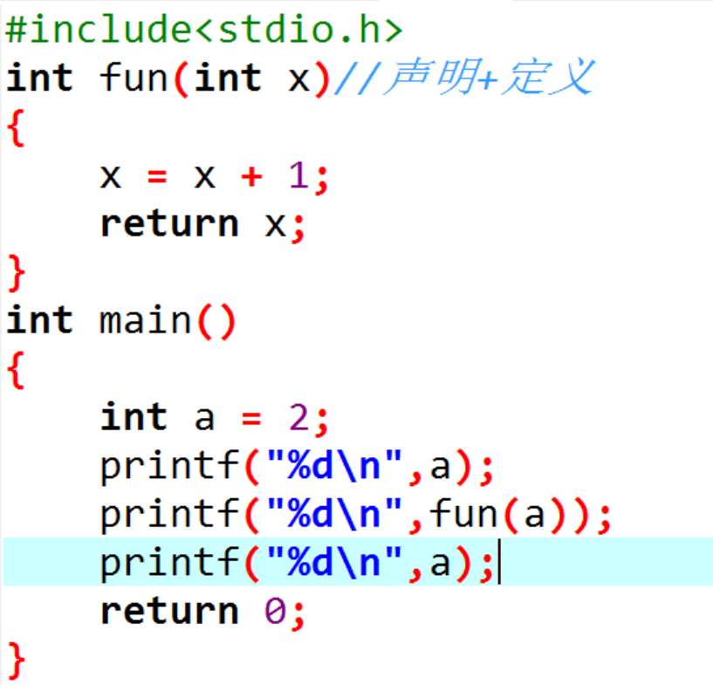
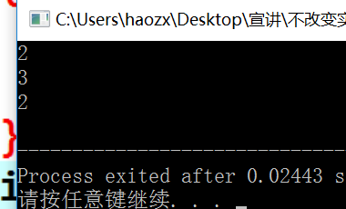
函数调用时不改变实参的值
给到fun只是a的值而不是把a给过去
可能比较难以理解

Slide 16
函数的嵌套调用
即调用一个函数的过程中，又可以调用另一个函数
main( )
a函数
b函数
①
②
③
④
调用函数a
调用函数b
⑤
⑨
⑦
⑧
⑥
结束

Slide 17
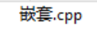
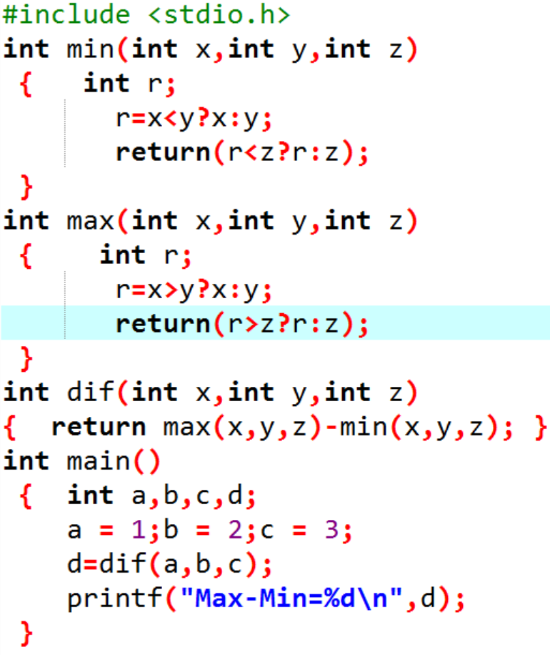
例 求三个数中最大数和最小数的差值
数
main( )
dif函数
max函数
调用函数max
调用
dif
调用函数min
输出
结束
min函数
dif函数

Slide 18
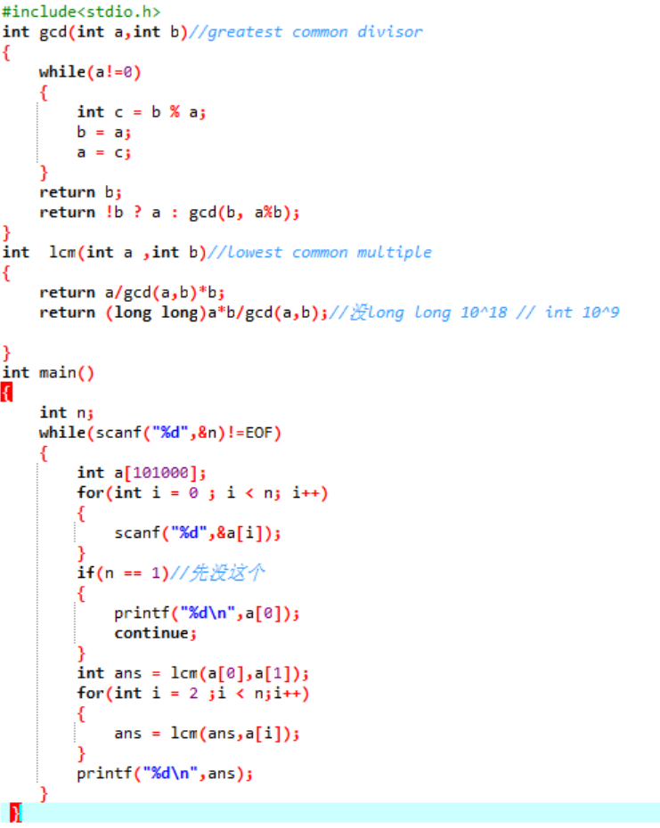
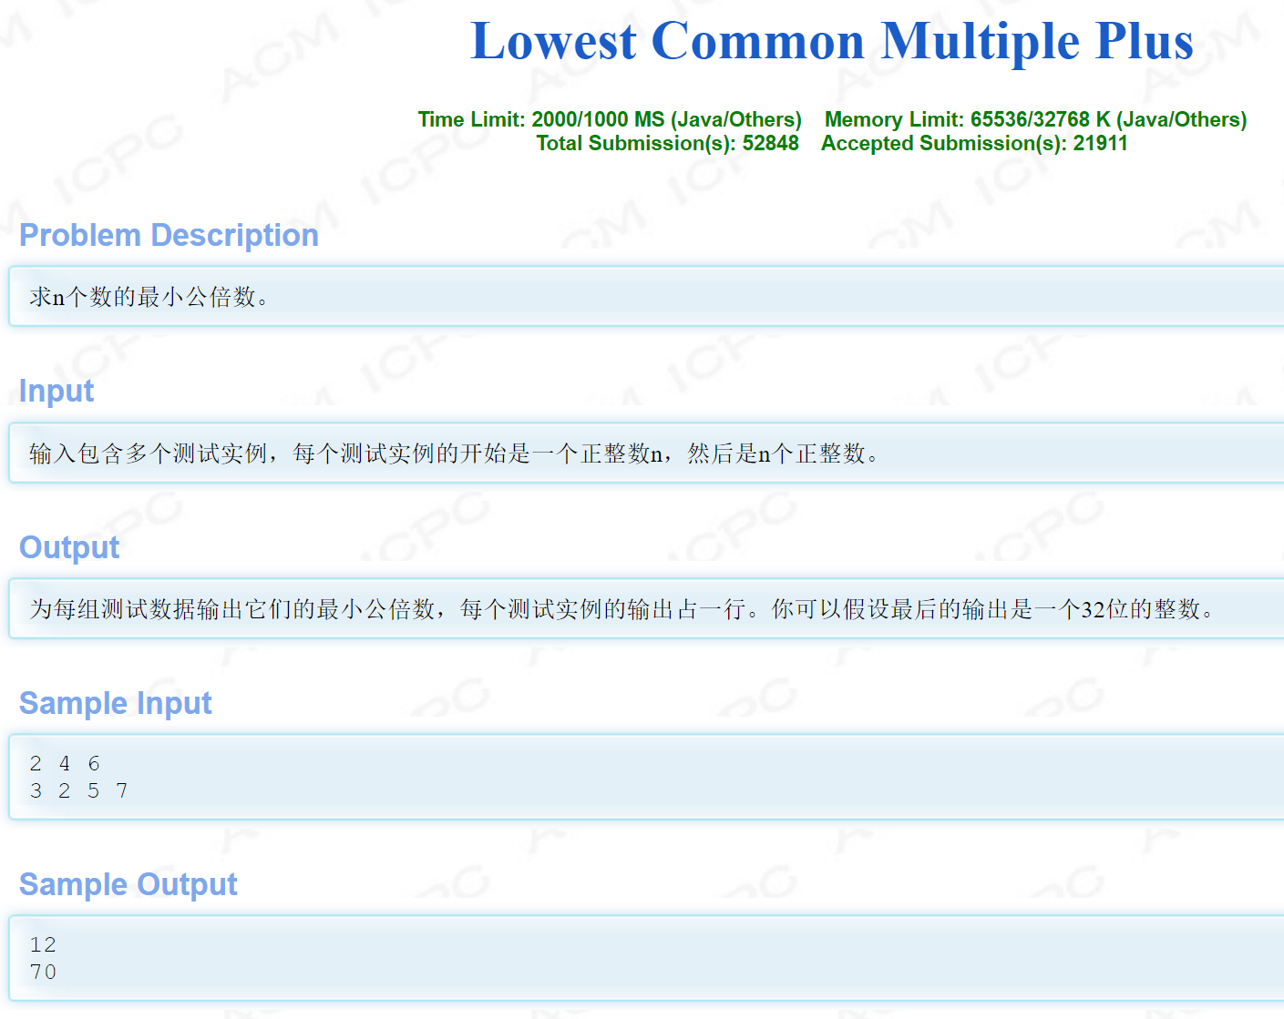
eg.
http://acm.hdu.edu.cn/showproblem.php?pid=2028
dɪˈvaɪzə(r)
数学家 消防员
一步一步来
先到两个数lcm
然后两个数gcd
Multiple KAI

Slide 19
辗转相除法
b a c
44 24
44 = 24*1+20
24 = 20*1+4
20 = 4 *5+0
c = b%a
b = a
a = c

Slide 20
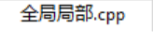
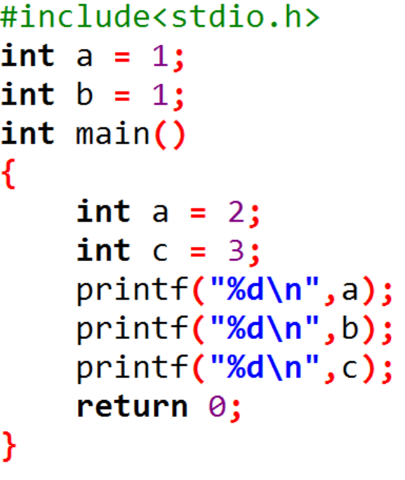
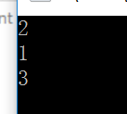
局部变量和全局变量
在函数的开头定义。（局部）
在函数内的复合语句定义。（局部）
在函数的外部定义。（全局）
局部变量的优先级大于全局的变量。
有时间可以讲在函数内通过全局变量改变主函数内变量

Slide 21
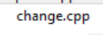
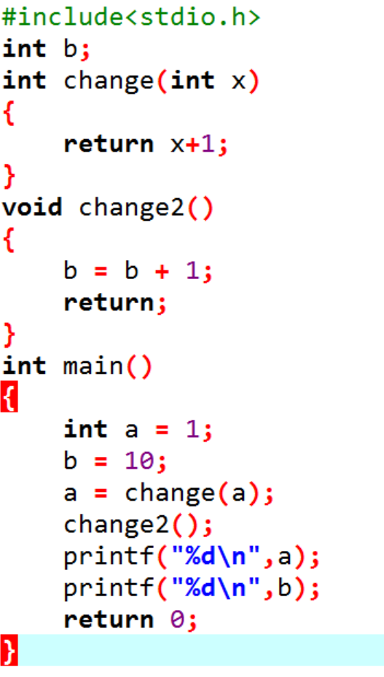
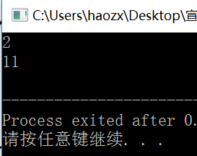
在函数内通过全局变量改变主函数内变量

Slide 22
头文件
写好的基础的函数
#include <>
这里的include 称为文件包含命令，其意义是把尖括号<>或引号” ” 内指定的文件包含到本程序来，成为本程序的一部分。被包含的文件通常是由系统提供的，其扩展名为.h。因此也称为头文件或首部文件。C语言的头文件中包括了各个标准库函数的函数原型。因此，凡是在程序中调用一个库函数时，都必须包含该函数原型所在的头文件。
有关字符串处理的函数都在 #include <string.h>
有关字符函数都在 #include <ctype.h>
有关数学的函数都在 #include <math.h>
有关输入输出的都在 #include <stdio.h>

Slide 23
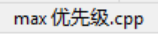
自己定义函数的优先级 比头文件优先级大
有种将在外军令有所不受的赶脚
直接看例子

Slide 24
头文件

